Slide 1
TaichuPix2—LDO测试
王 佳
jwang@nwpu.edu.cn
西北工业大学 计算机学院 微电子学研究所
2021.3.22

Slide 2
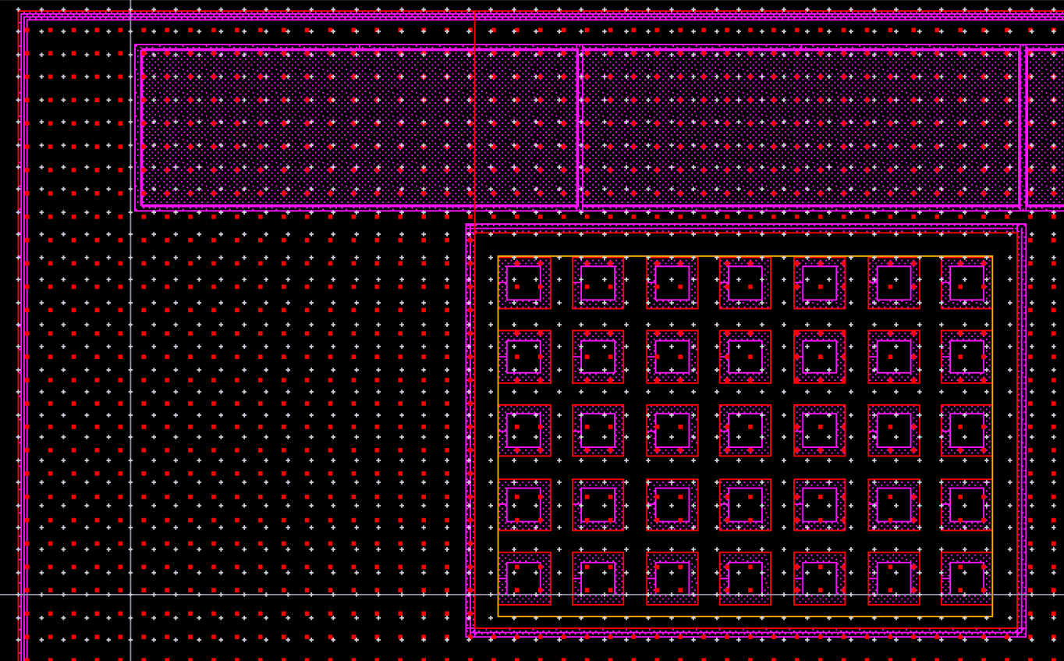
LAYOUT问题、隐患
PMOS pass transistors
其余WN均接VDD2V
WN处(粉色边框)没有画和VDD的接触。
NPN管阵列

Slide 3
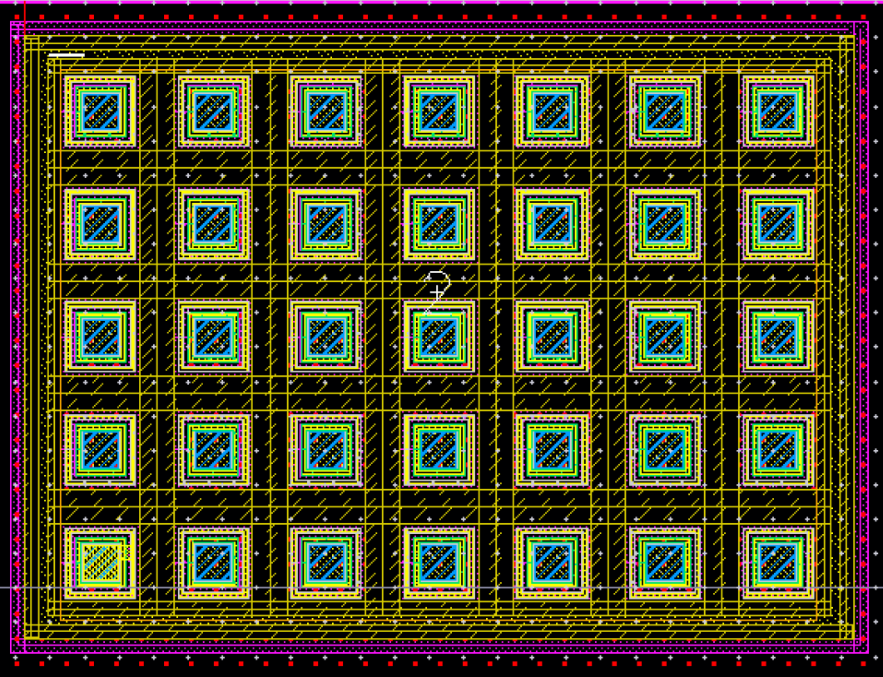
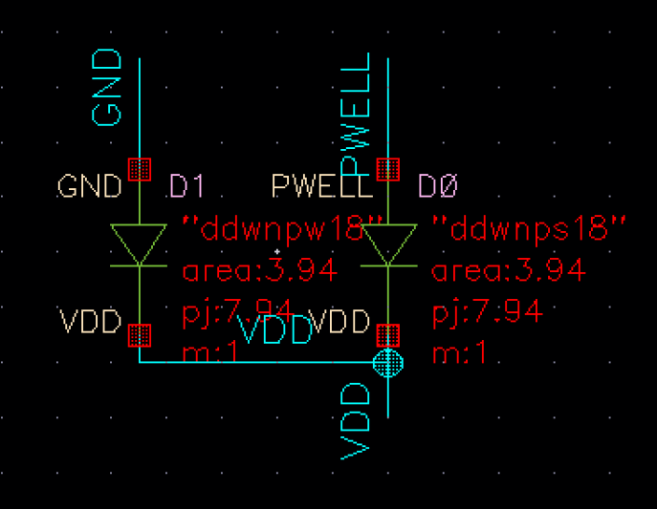
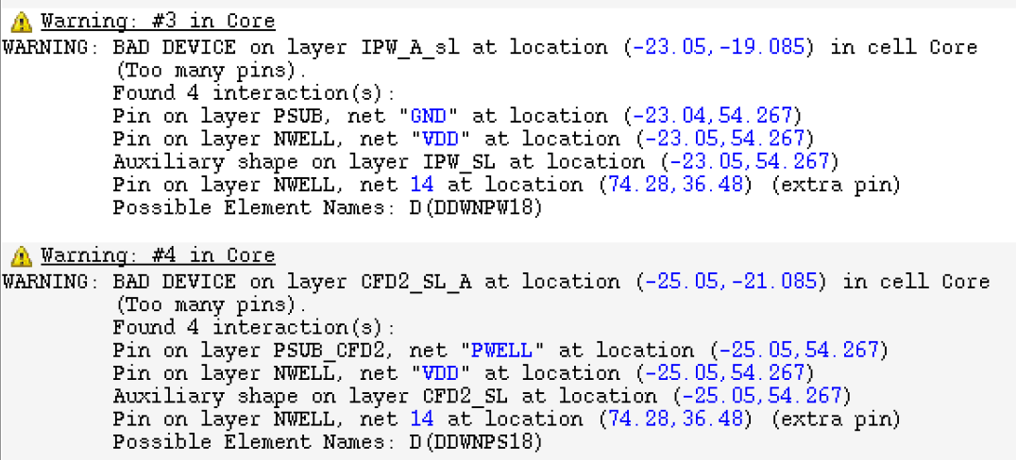
WN处(粉色边框)没有画和VDD的接触。
LVS的extraction报错，错误器件。

Slide 4
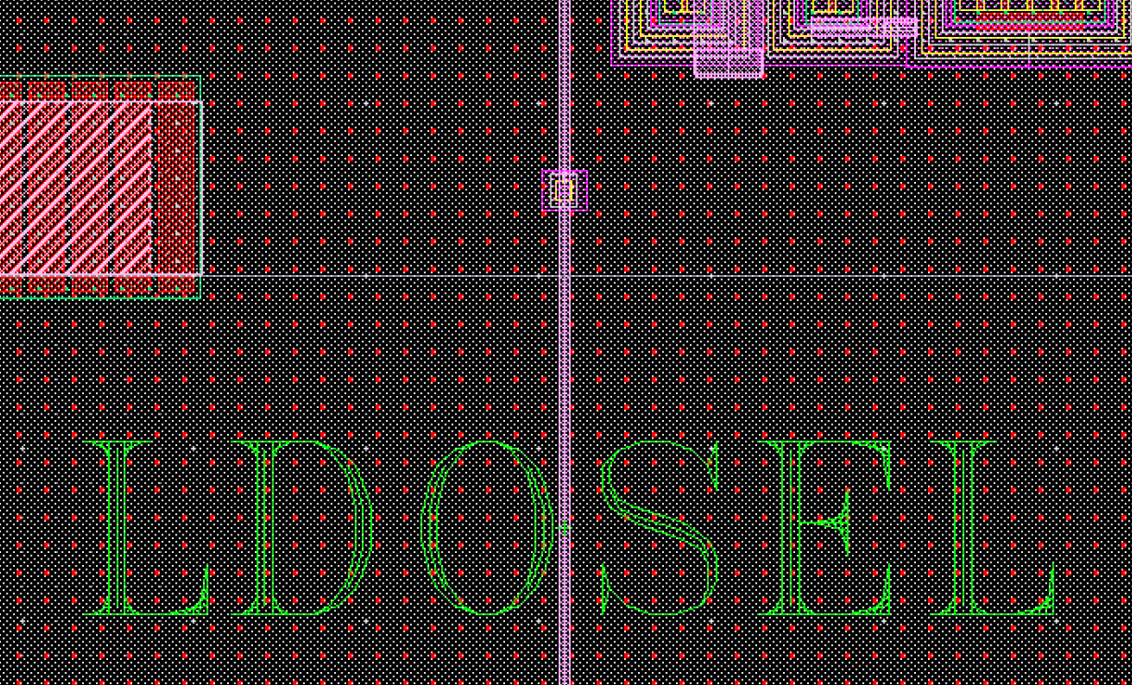
信号选择线LDOSEL上有天线效应消除diode。
该信号和VDD2V存在软连接错误。

Slide 5
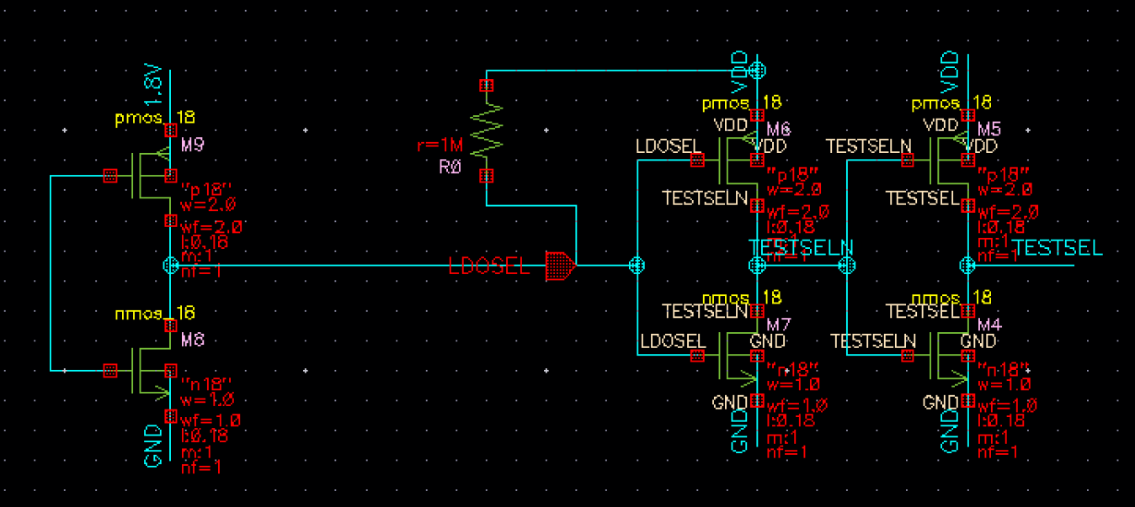
VDD:VDD2V
LDOSEL默认寄存器值为0。VDD2V和地之间存在通路。
若数字部分为1.8V供电。则VDD2V和VDD1.8V之间有通路。
隐患，对LDO功能的影响较低。但是选择输出VB/VBG，存在不确定性。

Slide 6
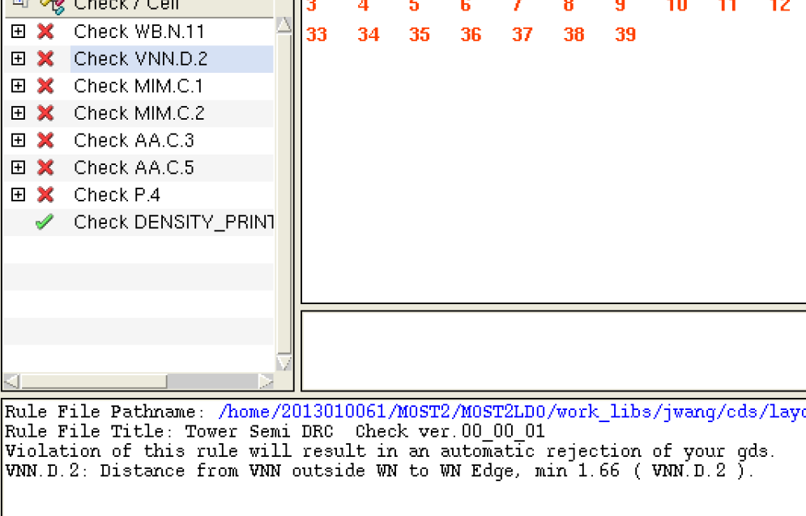
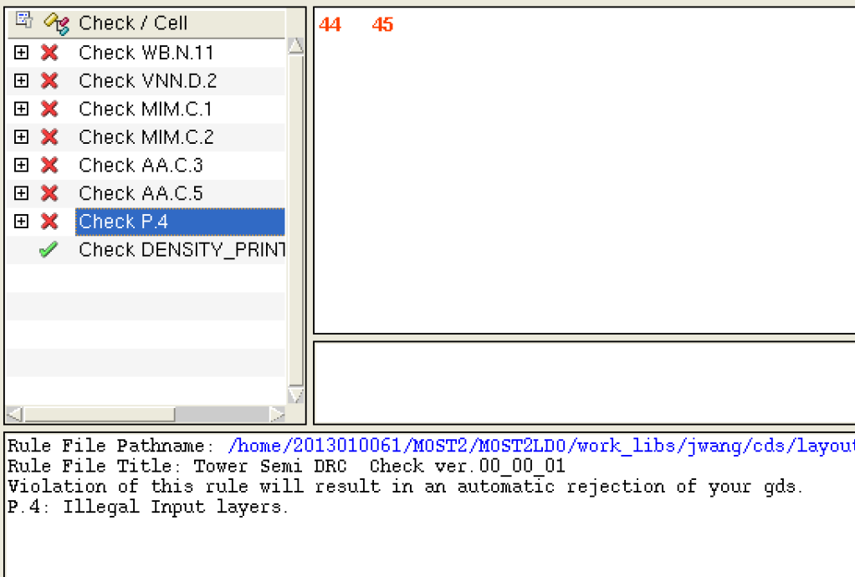
几个DRC错误

Slide 7
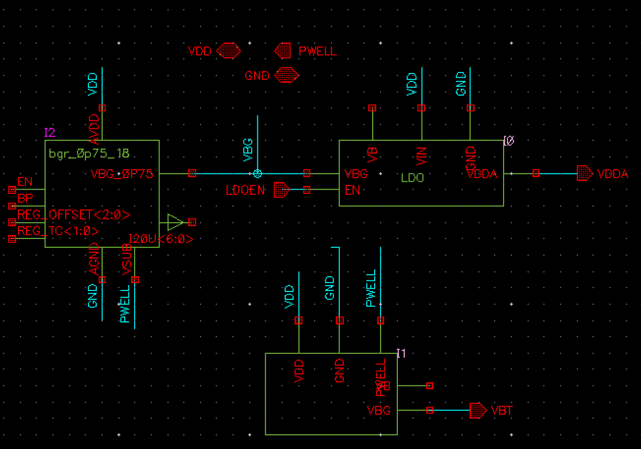
TaichuPix3投片计划

Slide 8
Layout预估面积

Slide 9
PAD问题
VDD2V：电源PAD，与vdd1.8V和vda1.8V隔开。
VDDA、VBG、VB：模拟PAD
个数？自己摆？

Slide 10
TaichuPix2—LDO测试
王 佳
jwang@nwpu.edu.cn
西北工业大学 计算机学院 微电子学研究所
辐射探测材料与器件工信部重点实验室

